Slide 1
Blockchain 101 Bienvenue dans le web 3.0

Slide 2




Paul Fasola
MOBILE
Conception
Industrialisation
Innovation
CLOUD
AWS / Azure
Conseil & Stratégie Cloud
Accompagnement de bout en bout
Développeur / Alternant
MSP Microsoft
paulfasola paulfasola
WEB
Back-End
Front-End
Responsive Design
DEVOPS
Collaboration
Automatisation
Industrialisation
OFFRE
FULL STACK
Java / .Net / JS
AGILITÉ
Conception produit
Coaching d’équipe
Implication client
DATA
Base de données NoSQL
Architectures distribuées
Machine Learning
CRAFTSMANSHIP
Clean Coding
TDD et BDD
DDD
Code Refactoring
ARCHITECTURE
DDD
Microservices
Conception d’API

Slide 3

Parmi nos clients
SERVICES & INDUSTRIE
VOYAGE & TRANSPORT
MÉDIA
Radio France
Arte
Canal +
Accord Hotels
Bio C Bon
FFT
GRT Gaz
Happn
Renault
VSC Technologies
TUI
WEB &
E-COMMERCE
BANQUE / FINANCE / ASSURANCE
FNAC
Vente Privée
Se Loger
Amundi
Banque de France
BNP Paribas
Société Générale
Younited Credit
ING
Découvrez nos cas clients
Notes:
Cette slide fait un peu vide, on dirait qu’on en n’a pas beaucoup

Slide 4
Au menu
THEORIE
Une histoire de cailloux
Blockchain : principes et enjeux
A la découverte de l’Ethereum
PAUSE (Q&R/COLLATION)
PRATIQUE
LAB #1 : Embarquement !
LAB #2 : Votre premier token
LAB #3 : La Crypto Roulette

Slide 5



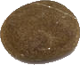

Une histoire de cailloux
PREMIÈRE PARTIE
☺

Slide 6







Centralisation
OK!
Banque
bob => 1 => alice
lucie => 1 => pierre
pierre => 0,5 => paul
,,,,

Slide 7
Centralisation

Slide 8
Décentralisation
OK!
OK!
bob => 1 => alice
lucie => 1 => pierre
pierre => 0,5 => paul
,,,,
Banque
Banque
bob => 1 => alice
lucie => 1 => pierre
pierre => 0,5 => paul
,,,,
OK!
OK!
Banque
Banque
bob => 1 => alice
lucie => 1 => pierre
pierre => 0,5 => paul
,,,,
bob => 1 => alice
lucie => 1 => pierre
pierre => 0,5 => paul
,,,,
KO!
OK!
Banque
Banque
lucie => 1 => pierre
pierre => 0,5 => paul
,,,,
bob => 1 => alice
lucie => 1 => pierre
pierre => 0,5 => paul
,,,,

Slide 9
Décentralisation

Slide 10
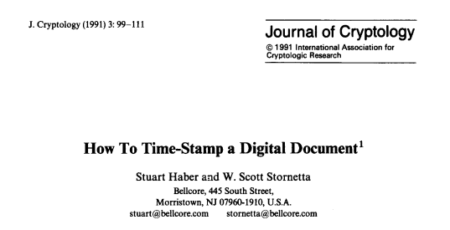
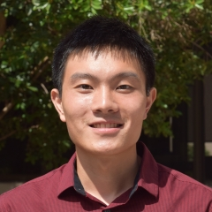
Blockchain Principes et enjeux
PREMIERE PARTIE
Wei Dai
1993

Slide 11
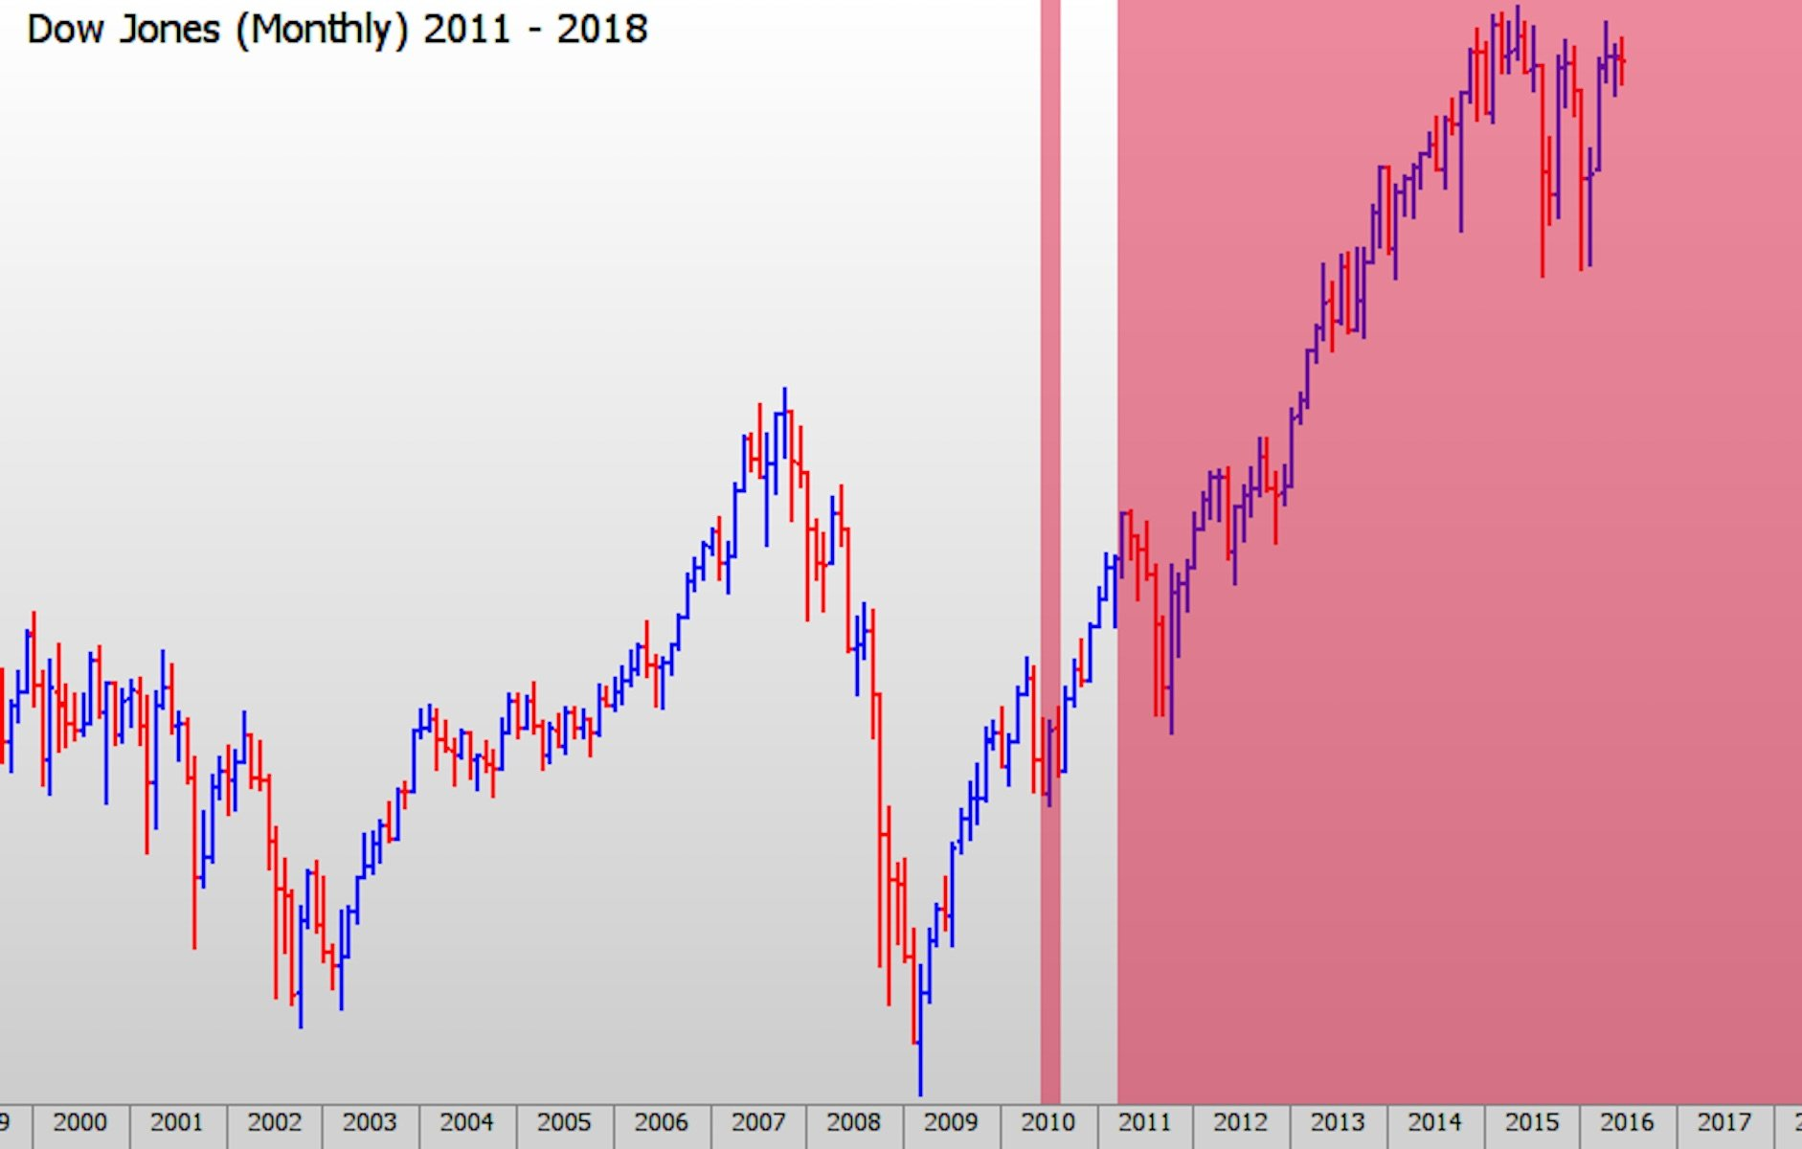
Blockchain Principes et enjeux
PREMIERE PARTIE

Slide 12
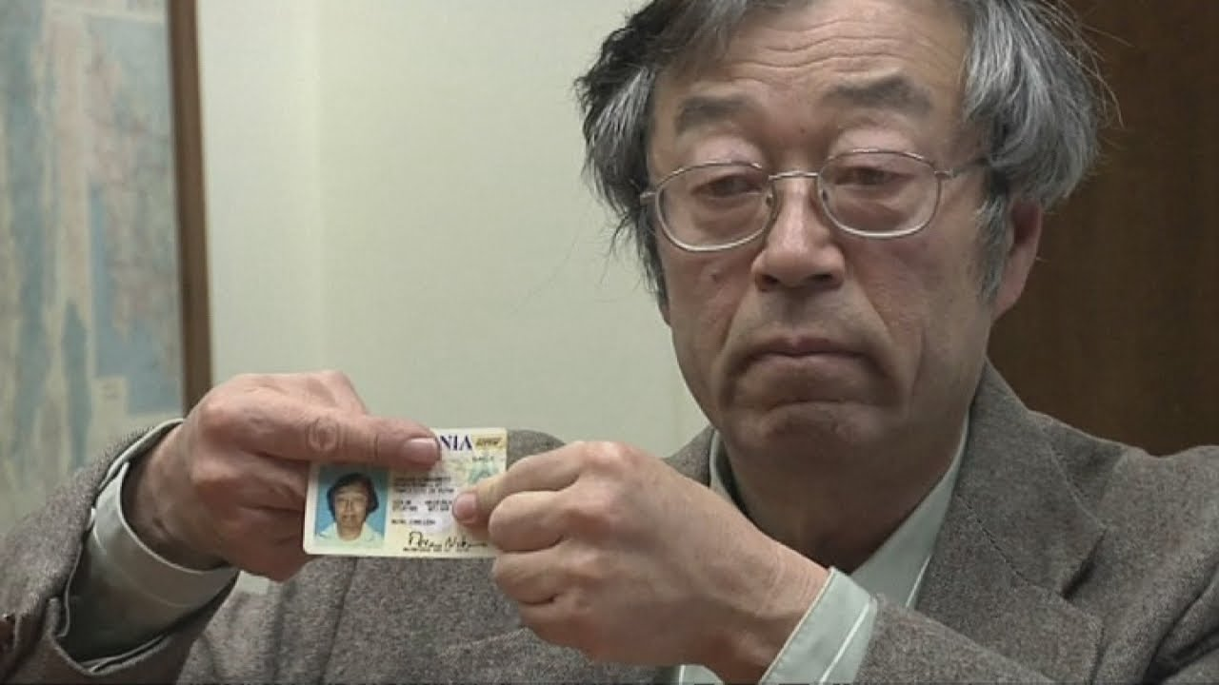

Blockchain Principes et enjeux
PREMIERE PARTIE
« Satoshi Nakamoto »

Slide 13
Les trois grands principes
Le consensus décentralisé
L’immutabilité des données
L’anonymat / la signature des transactions

Slide 14
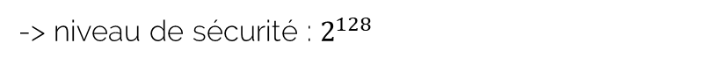
Vous avez dit hash ?
Asymétrie
SHA-256 (pour le BTC)
-> niveau de sécurité : $2^{128}$
-> Condensat de 256 bits (constant)
QUID des collisions ?
Bitcoin hashrate : (25/04/2018) : 29,200,582,000,000,000,000 H/S
N = 256
$2^{128}$ / (${\text{292 200 582} ∗10}^{12} ∗84600 ∗365,25$)
= 37 687 539 158.09 .. années !
Notes:
2,69 x l’age de notre univers

Slide 15
Validation et intégration
180 PH/s
MEMPOOL
Transaction 11928
Transaction 9400
Transaction 10015
Transaction 10911
Transaction 9701
Transaction 10928
+ X
Transaction 12775
Transaction 9928
Transaction 9028
Transaction 8994
Transaction 10449
…
…
?
Bloc de genèse

Slide 16


Zoom sur les nœuds
Nœud passif
Nœud actif

Slide 17
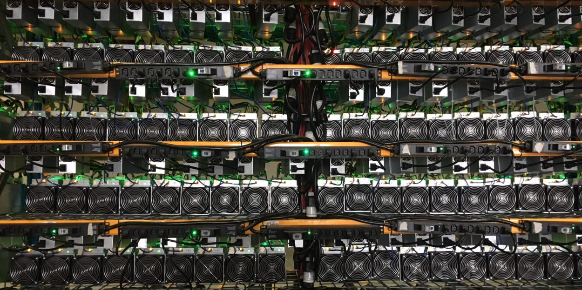
Proof of Work
Proof of Work
Notes:
Proof of Work

Slide 18
Conception d’un bloc
[ ]
ENTÊTE
Hash du bloc précédent
+ Hash des transactions (via l’Arbre de Merkle)
+ Nombre de transactions dans le bloc
Version
Difficulté
Timestamp
CHARGE UTILE
Transactions vérifiées
Tx 103454
Tx 101100
…
Récompense
PREUVE DE TRAVAIL

Slide 19
Conception d’un bloc
[ ]
[ ]
[
EMPREINTE DU BLOC N-1
EMPREINTE DU BLOC N-1
EMPREINT
CHARGE UTILE
CHARGE UTILE
CHARGE UT
Transactions vérifiées
Tx 103454
Tx 101100
Tx 101877
…
Transactions vérifiées
Tx 103454
Tx 101100
Tx 101877
…
Transactions vér
Tx 103454
Tx 101100
Tx 101877
…
Transaction de récompense
(block + fees)
Transaction de récompense
Transaction de r
EMPRUNTE DU BLOC N
EMPREINTE DU BLOC N
EMPRUNT

Slide 20
Le minage et la PoW
Les mineurs sont attirés par la récompense
Plus il y a de mineurs, plus la sécurité est grande
… mais plus faibles sont les chances de trouver un bloc
On cherche a minimiser le CapEx/OpEx
Chaque mineur tente de trouver le prochain bloc
Il faut résoudre un défi pour prétendre à la récompense

Slide 21
Le minage et la PoW
Aparté : le défi PoW du Bitcoin
Hash(Hash(nonce || hash(a-1) || mrkl(tx) || …)) < difficulty
=> Difficile à résoudre, facile à vérifier !
Les mineurs peuvent s’allier entre-eux
Les nœuds actifs sont mal répartis dans le monde
Miner c’est gâcher de l’énergie

Slide 22
Le dilemme de l’oncle
0x5744ae
0x57001ae
Fork!
4
5
…
Oncle ☹
0xb9a0e
0xb9a0e
0x71e01a
0x0292eb
0x045eeb
10
11
2
3
4

Slide 23

180 PH/s
L’attaque des 51%
90 PH/s
+ X
0xb9a0e
0x71e01a
0x0292eb
1338a
1339a
1340a
0x997fa
0x99bda
0x69d32
0x001ea
0x80eab
0xd3f90
1337
1338
1339
1340
1341
1342
…
J’envoie 1 coin à Alice la vendeuse
Bob le boucher

Slide 24
185 PH/s
L’attaque des 51%
170 PH/s
+ X
0xb9a0e
0x71e01a
0x0292eb
0xea230e
0xa84100
0xa108aeb
0xa108aeb
1338
1339
1340
1341
1342
1343
1343
…
0x997fa
☹
0x001ea
0x99bda
0x80eab
0xd3f90
0x69d32
1337
1338
1339
1340
1341
1342
Fork!
…
J’envoie 1 coin à Alice la vendeuse
Alice envoie l’objet
Alice perd 1 coin
Double
dépense
Bob le boucher
Bob gagne 1 coin

Slide 25

Proof of Stake
Proof of Work
Notes:
Proof of Stake
In the event of a fork, whether the fork is accidental or a malicious attempt to rewrite history and re­verse a transaction, the optimal strategy for any miner is to mine on every chain, so that the miner gets their reward no matter which fork wins. Thus, assuming a large number of economically interested miners, an attacker may be able to send a transaction in exchange for some digital good (usually another cryptocurrency), receive the good, then start a fork of the blockchain from one block behind the transaction and send the money to themselves instead, and even with 1% of the total stake the attacker’s fork would win because every­ one else is mining on both.
The essence of the argument is basically that very little resources are required to stake, if there are competing forks it is in the staker’s interest to stake on both forks. It is true that it requires very little resources to stake, in fact it is one of the primary motivators that Proof of Stake was con­ceived[2]. It is not true that requiring minimal resource consumption to create a stake means that “nothing is at stake”.

Slide 26


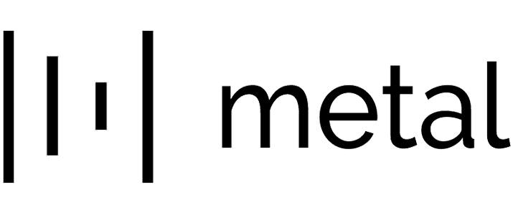


Preuves alternatives
PoB
PoH
PoST
PoSV
PoMAS
PoI
PoU
PoPP
PoR
PoC
…

Slide 27
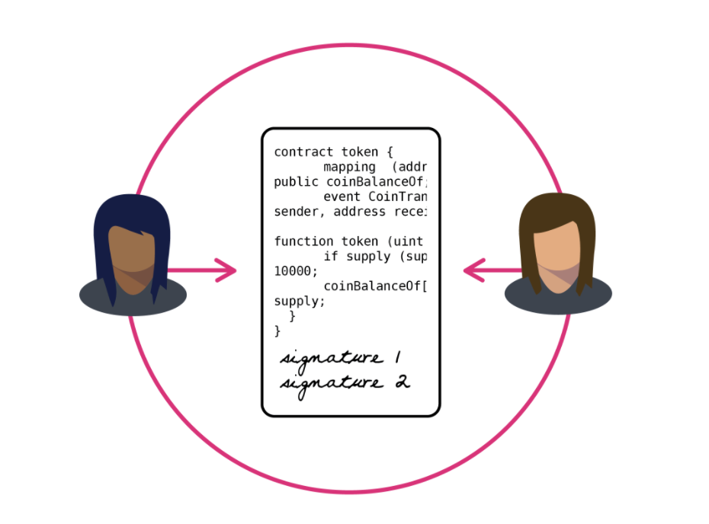

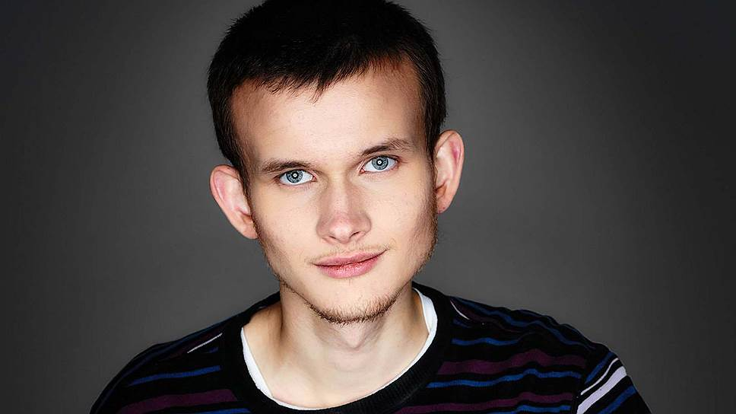
Etude pratique Parlons Ethereum
SECONDE PARTIE
Vitalik Buterin
@vitalikbuterin
2015
L’Ethereum Virtual Machine
The DAO

Slide 28
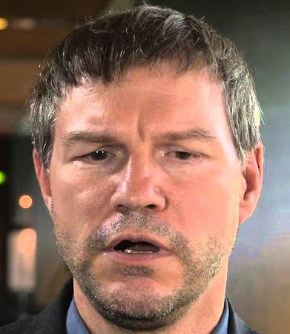
Les smart contracts
Lecture / Ecriture
TROISIEME PARTIE
Lire des données est gratuit
Ajouter des faits est payant (small-fees)
Déployer un contrat est payant (fees)
Un contrat est immutable quand déployé
… mais a le droit de s’auto-détruire !
Nick Szabo
Consommation additionnelle
1993
Exécuter des instructions dépense de l’essence
Instructions trop complexes ?
Boucle infinie ?
Out of gas !
Revert !
Notes:
L'expression « contrats intelligents » a été inventé par l'informaticien Nick Szabo en 1993, pour souligner l'importance d'apporter des pratiques « hautement évoluées » du droit des contrats et des pratiques commerciales liées à la conception de protocoles de commerce électronique entre particuliers sur Internet. Inspiré par des chercheurs comme David Chaum, Nick Szabo attendait que la spécification (définie par une logique claire), la vérification et l'exécution d'une opération grâce à des protocoles cryptographiques et d'autres mécanismes de sécurité numérique, pourraient constituer une forte amélioration par rapport à la Loi traditionnelle encadrant les contrats associés à leurs clauses contractuelles². Mark Miller et d'autres chercheurs ont souligné l'intérêt que peuvent apporter les contrats intelligents en matière de sécurité³ parallèlement à Chaum et d'autres chercheurs de la communauté de cryptographie financière qui soulignaient l'intérêt des protocoles cryptographiques pour assurer la confidentialité de l'argent numérique, les informations d'identification et la signature électronique des contrats. Le développement des contrats intelligents résulte enfin des nombreux efforts pour améliorer les opérations dans diverses industries utilisant la technologie numérique. L'IEEE a organisé deux ateliers sur les contrats électroniques, qui ont permis de faire des avancées dans ce domaine⁴.

Slide 29
Les tokens
… sont des smart contracts !
… sont des actifs fongibles (et pas forcément financiers !!)
… cohabitent au sein d’une même blockchain
Facile à construire
ERC-20 friendly (un standard, mais pas le seul !)

Slide 30
Pause (Q&R)
Bon appétit ☺

Slide 31




A vous de jouer !
NodeJS + Truffle
Partie Technique
http://truffleframework.com
Ganache GUI/CLI
http://truffleframework.com/ganache
MetaMask
https://metamask.io
L’IDE de votre choix
VSCode, Atom, Sublime Text …

Slide 32
Lab #1 – Embarquement !
http://tiny.cc/tlonboardlng
Objectifs
Découvrir les outils que vous allez utiliser pour les labs

Slide 33
Lab #2 – Votre premier token
http://bit.do/firsttoken
Objectifs
Prendre en main Solidity, Truffle et Ganache
Compiler et déployer son token ERC-20
Manipuler le token
[!] MetaMask est cassé ! Utilisez la version 4,5,1/2 sur Chrome

Slide 34
Lab #3 – La Crypto-Roulette
https://tiny.cc/tlcryptoroulette
Objectifs
Découvrir MetaMask
Aller plus loin avec Solidity
Déployer un smart contract
Découvrir comment interagir avec ce dernier via une dApp
[!] MetaMask est cassé ! Utilisez la version 4,5,1/2 sur Chrome

Slide 35
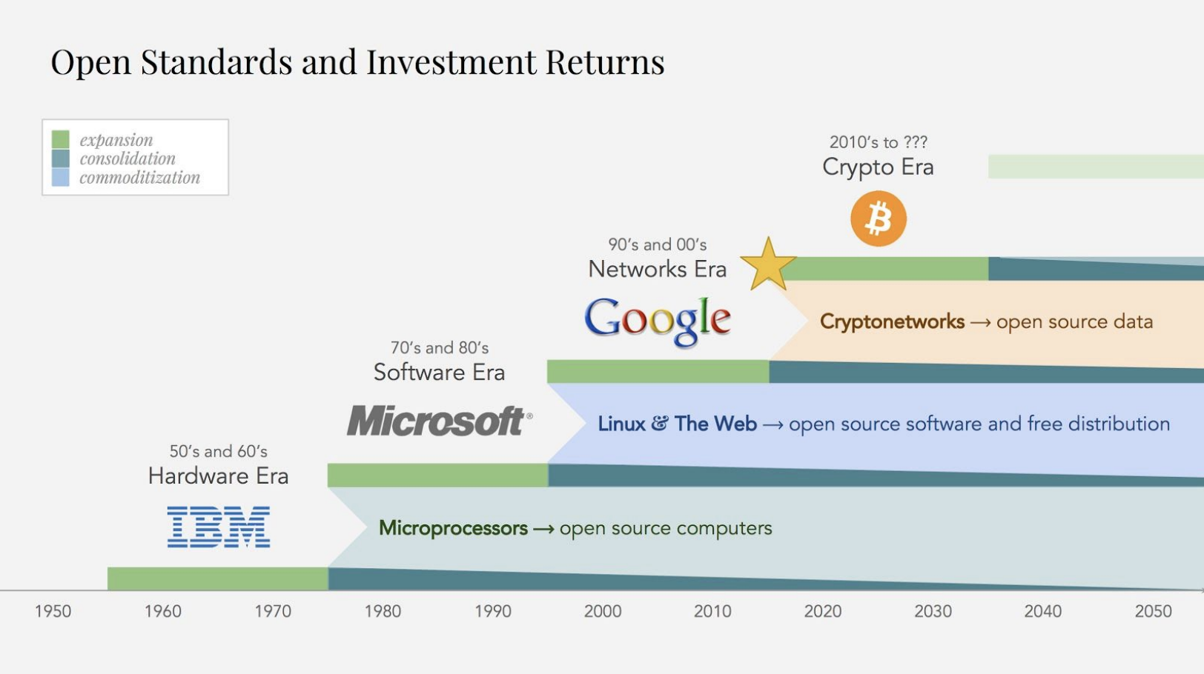

Slide 36
Et après ?
DEVELOPPEMENT
Mastering Blockchain – Imran Bashir
ULTIME PARTIE
The Modern Ethereum – Ryan Venter
Building Ethereum ĐApps - Roberto Infante
LaBaleine / CryptoSphere / Les Mineurs Français - Discord
ENTREPRENARIAT
The Business Blockchain - William Mougayar
Art of the Initial Coin Offering: Lessons Learned from the Launch of a Crypto-Token - Andrew J. Chapin
TRADING/INVESTISSEMENT
Mastering Bitcoin, 2nd Ed - Andreas Antonopoulos
Bitcoin For Dummies (For Dummies (Business & Personal Finance)) - Prypto
Hasheur - Youtube
PaulFasola/TechLabBlockchain101/SOURCES
LaBaleine / CryptoSphere - Discord

Slide 37

Merci !
Merci !
Références:
Paul Fasola - @paulfasola

